Slide 1
Як бачать тварини?
Виконала Долик Валентина

Slide 2
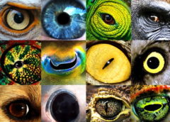
Як бачать тварини?
Як бачать світ тварини? Вони можуть бачити одним оком або декількома очима, у техніколорі чи чорно-білому кольорі. Мало тварин бачать цей світ, як ми...

Slide 3
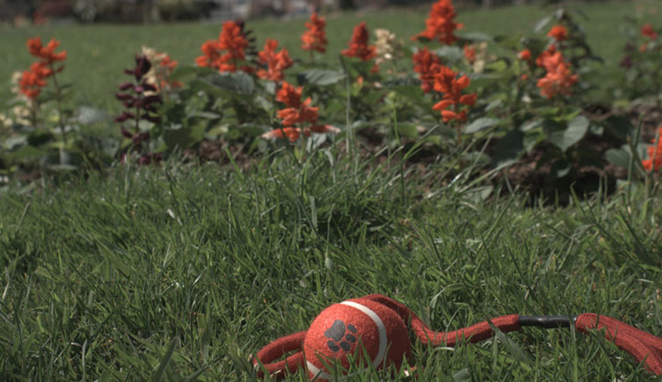
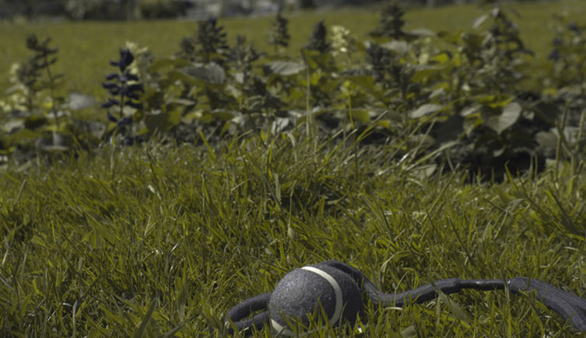
Як бачить собака?
Зір людини
Зір собаки

Slide 4
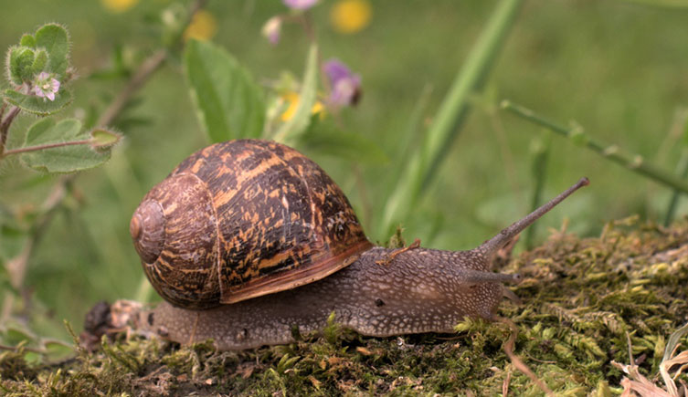
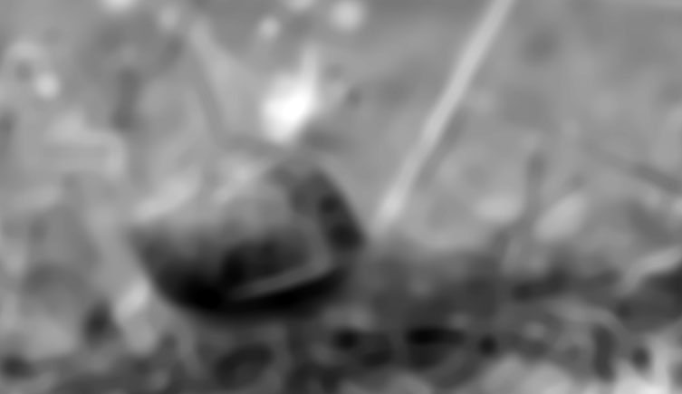
Як бачить равлик?
Зір людини
Зір равлика

Slide 5
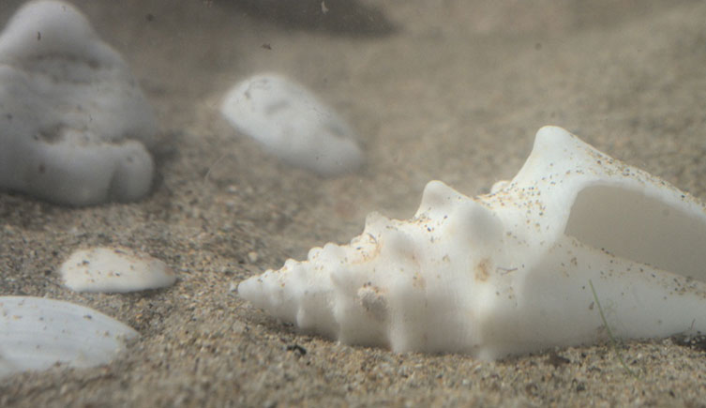
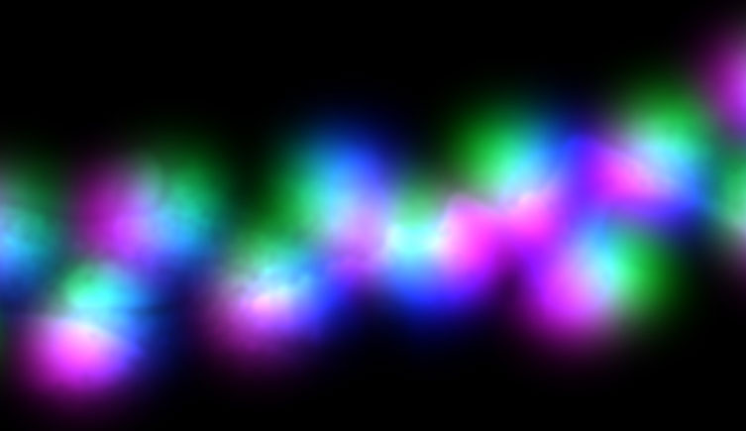
Як бачить молюсок?
Зір людини
Зір молюска

Slide 6
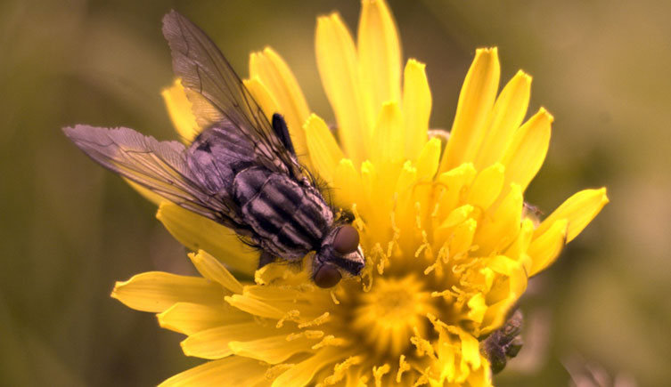
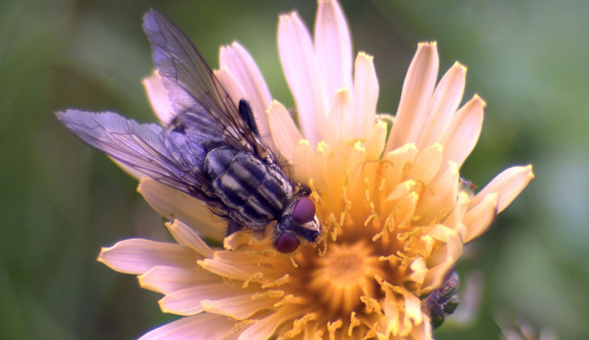
Як бачить павук?
Зір людини
Зір павука

Slide 7
Кінець

